Slide 1
Оршанский колледж-филиал
учреждения образования
«Белорусский государственный университет транспорта»
Автоматизированное рабочее место
маневрового диспетчера
Выполнили учащиеся Константинов Илья Федосов Степан

Slide 2
Какова цель проекта?
Созданная модель способствует организации образовательного процесса учреждения образования, даёт более детальное представление о формировании поездов, знакомит с информацией о станционных путях, вагонах, составе поезда выходных документах и сообщениях.

Slide 3
Главное окно программы
Данная модель автоматизированного рабочего места (АРМ) по формированию поезда выполнена в системе управления базами данных (СУБД) Microsoft Accees. Она представляет собой базу данных, которая может работать в сетевом и локальном режимах.

Slide 4
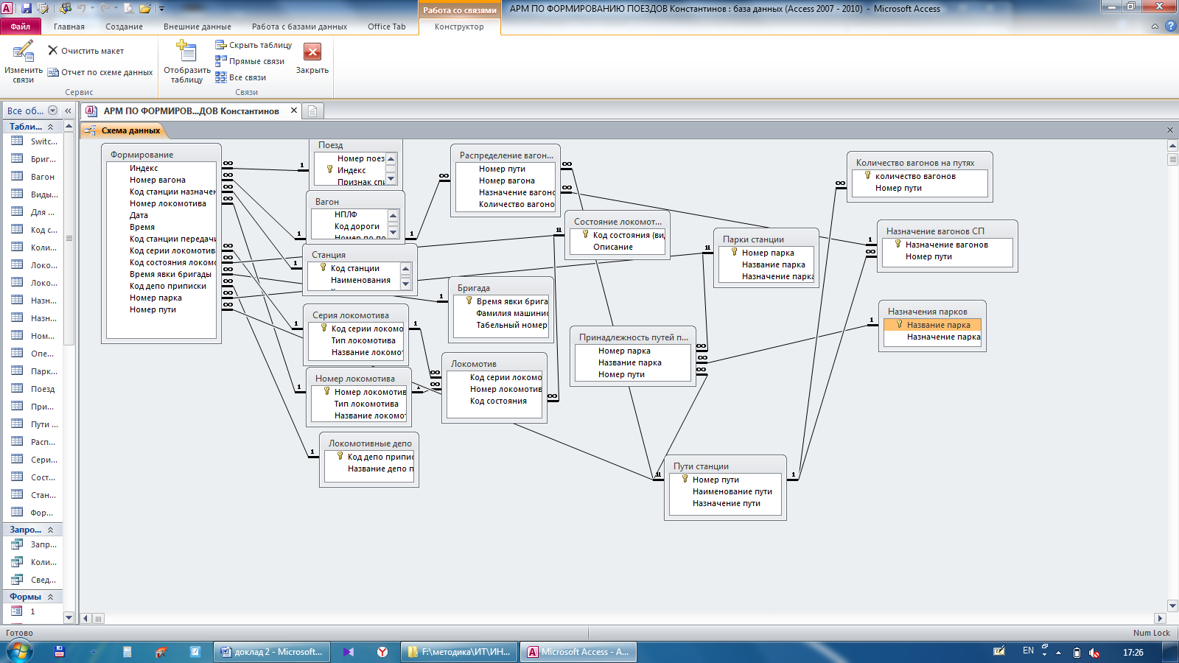
Схема данных и связи между таблицами.

Slide 5
1. Раздел «Нормативно-справочная информация»
Окно для ввода и заполнения оперативной и справочной информации.

Slide 6
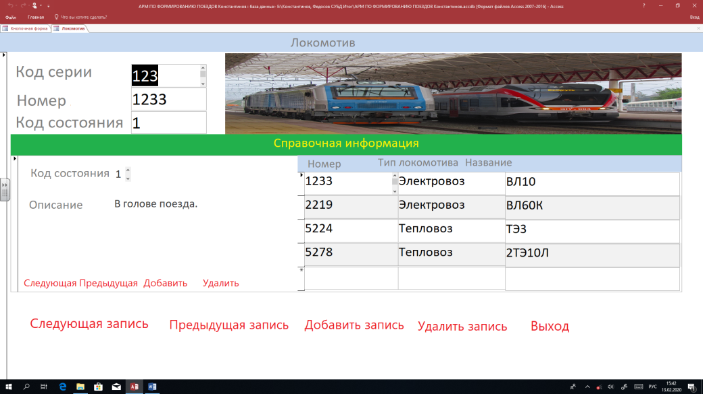
Заполнение информации по локомотивам станции.

Slide 7
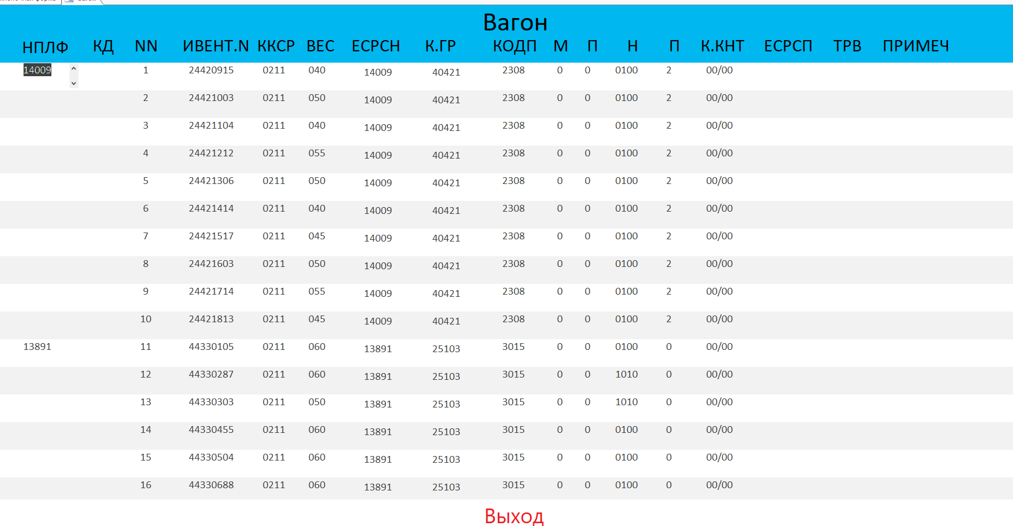
Ввод информации о вагонах.

Slide 8
Заполнение информации о железнодорожных станциях.

Slide 9
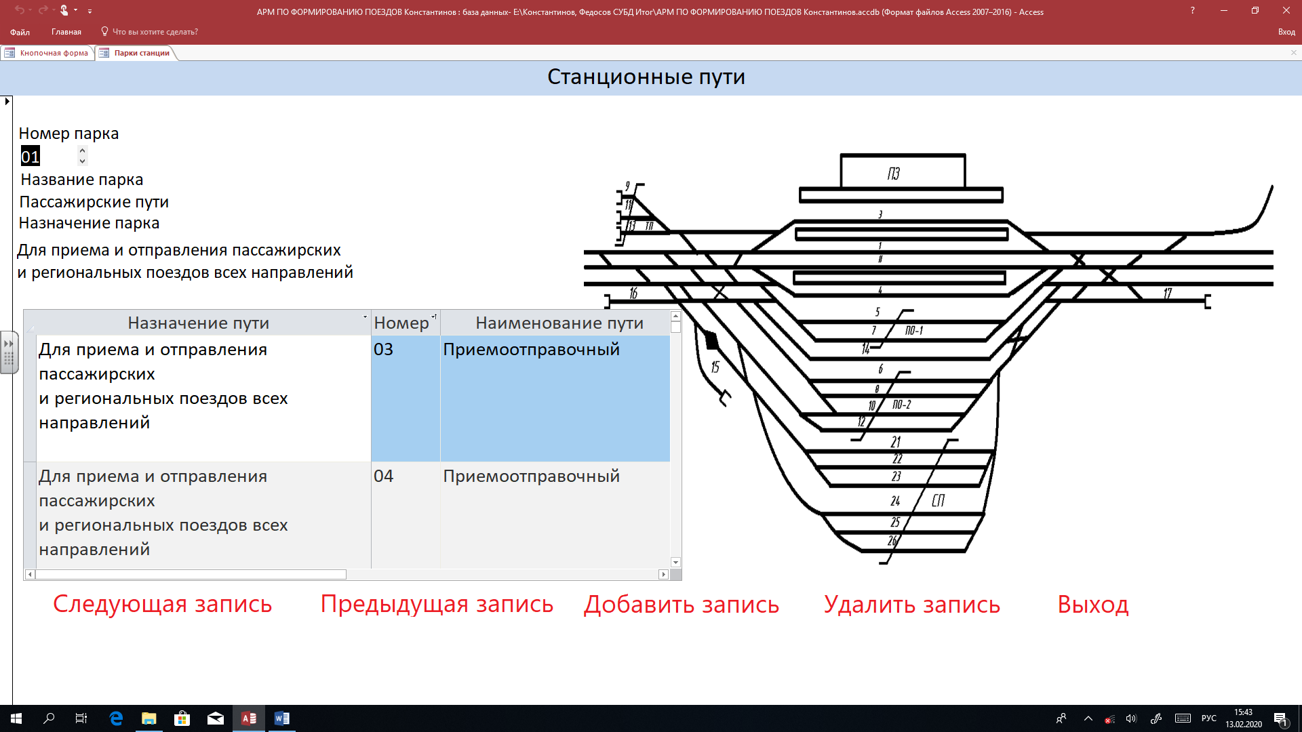
Заполнение и вывод информации о станционных путях.

Slide 10
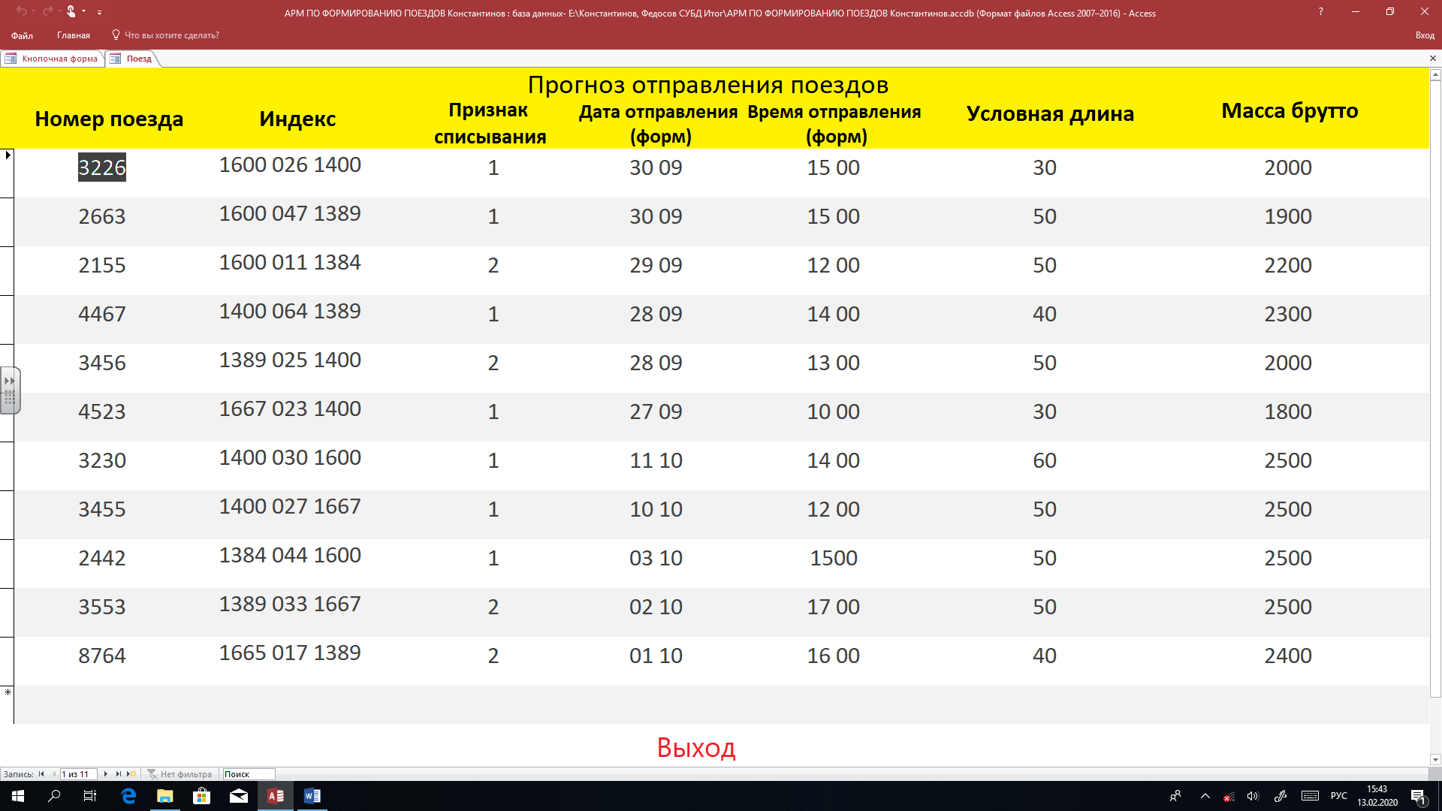
Вывод информации о прогнозе отправления поездов.

Slide 11
2. Раздел «Формирование поезда»
Окно режима формирования поезда.

Slide 12
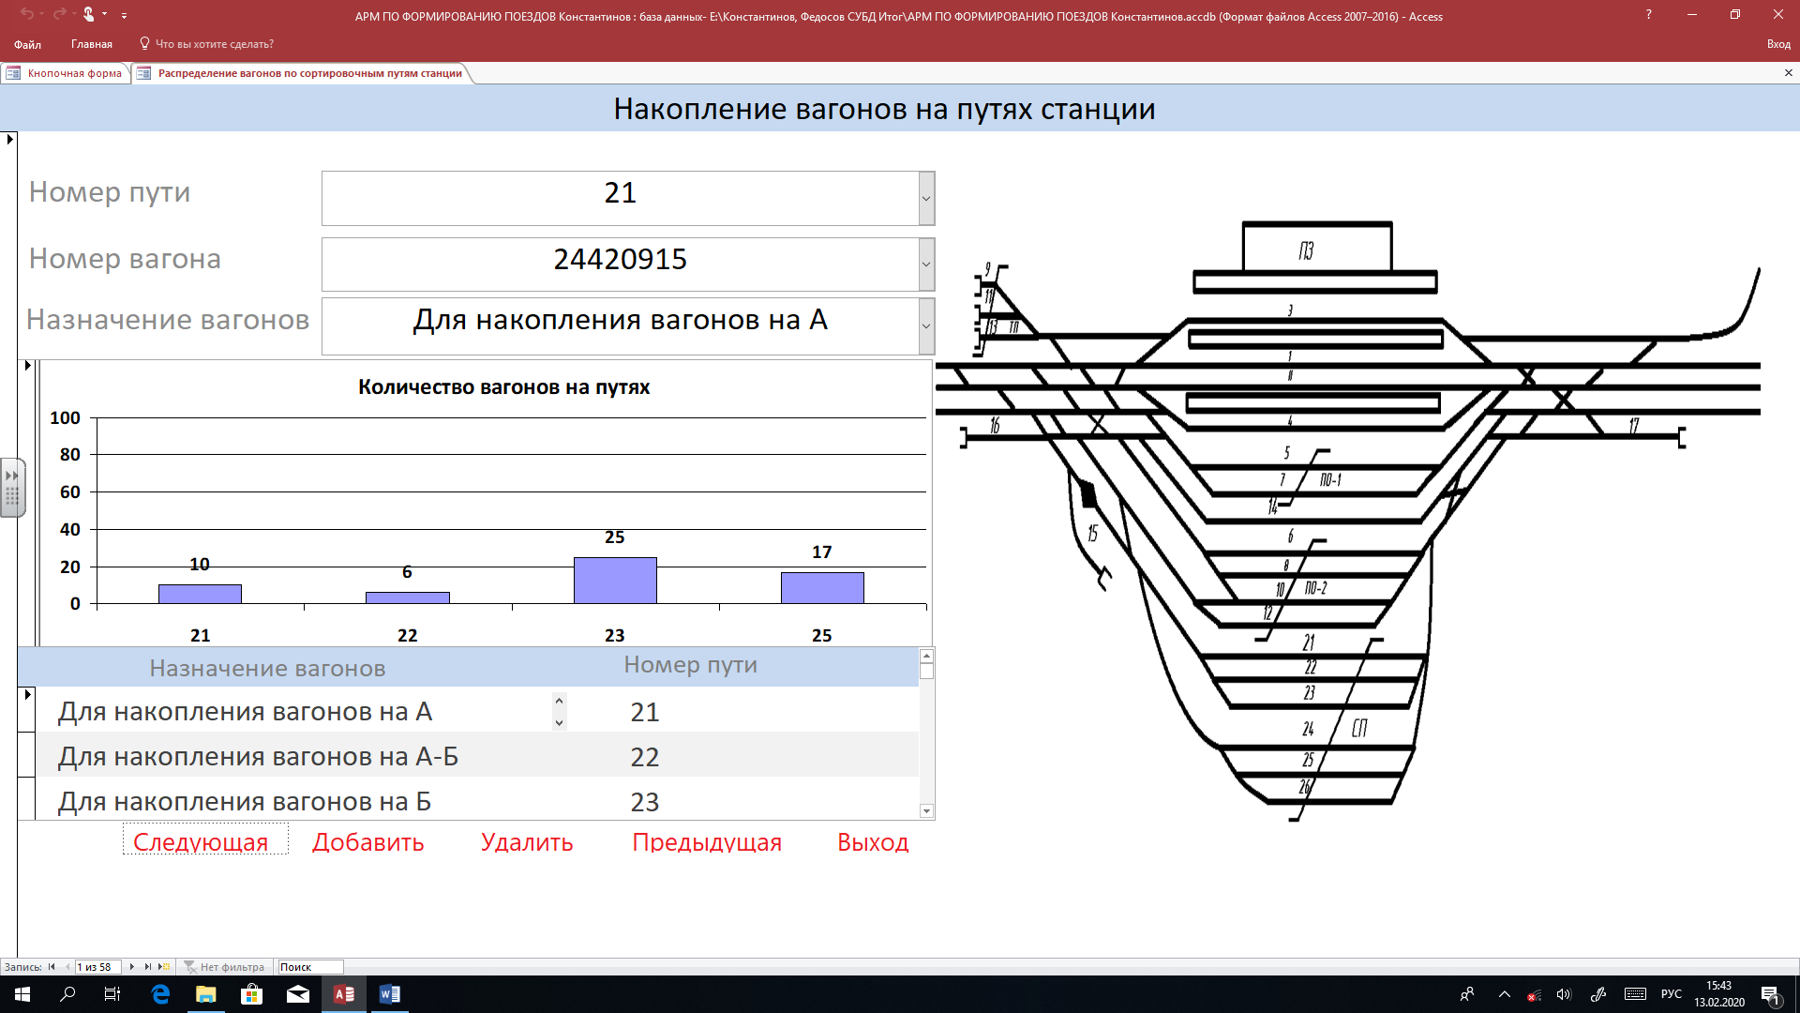
Ввод информации о накоплении вагонов на путях станции осуществляется в следующем пункте раздела «Формирование поезда».

Slide 13
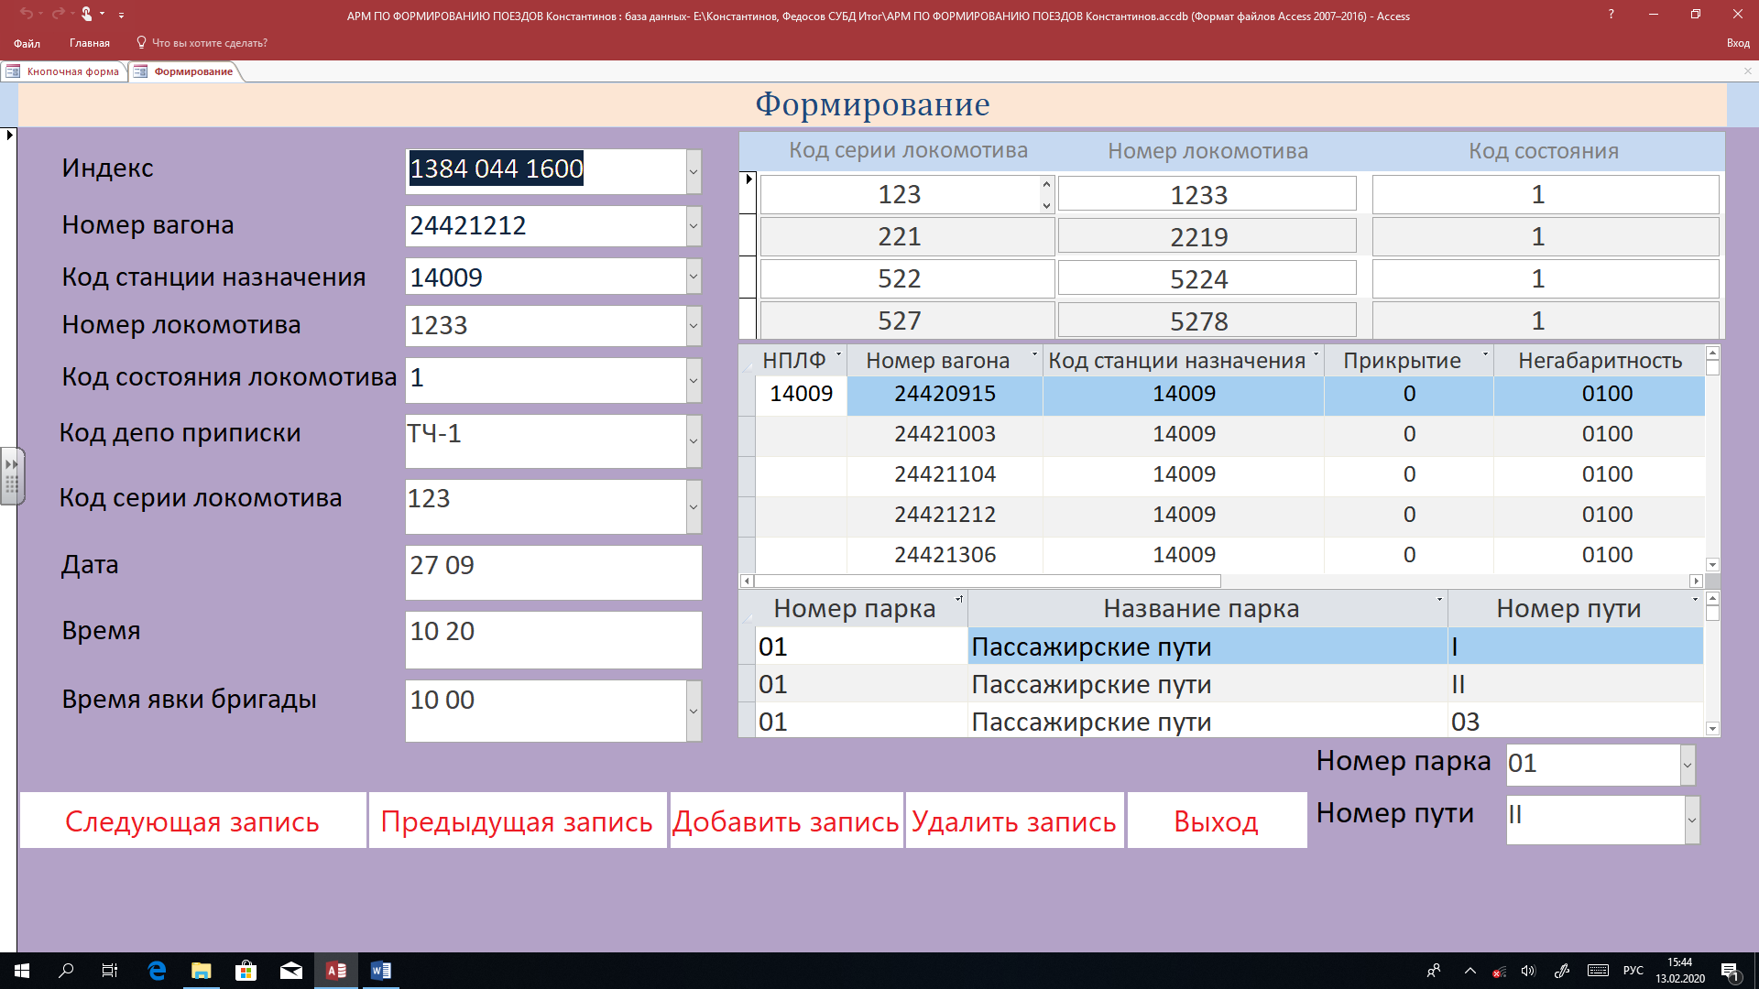
А теперь можно приступать к формированию.

Slide 14
После формирования поезда автоматически формируется телеграмма - натурный лист на поезд и информационное сообщение на готовность поезда к отправлению.
Сформированный телеграмма-натурный лист (ТГНЛ) поезда.
Сообщение о готовности поезда к отправлению.

Slide 15
3. Раздел «Вывод сообщений»
Окно раздела для вывода сообщений.

Slide 16
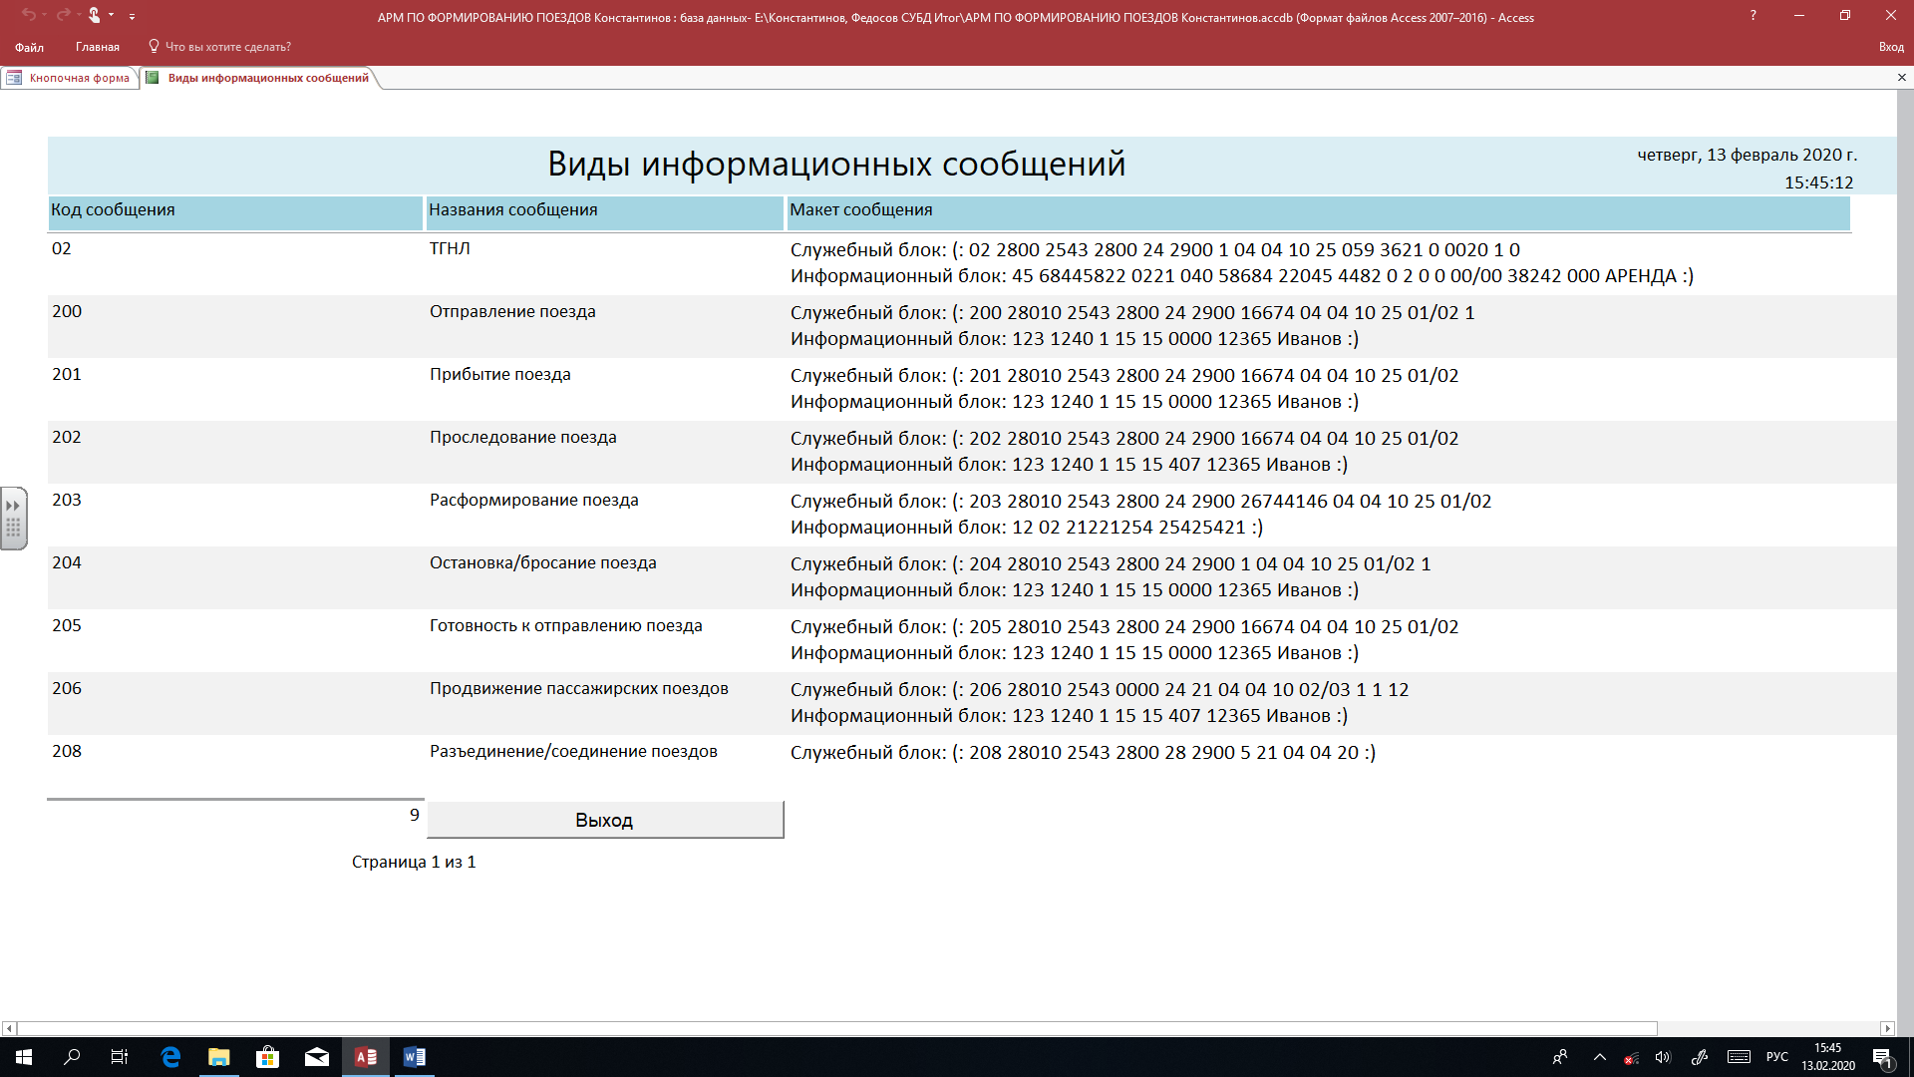
Информационные сообщения.

Slide 17
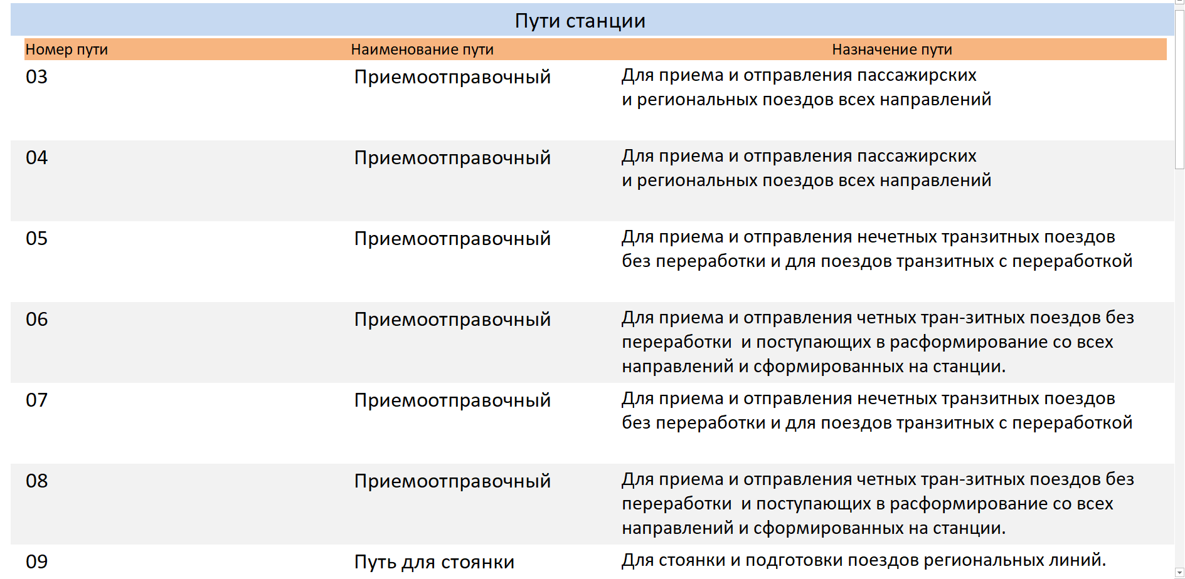
Информация о путях станции.

Slide 18
Спасибо за внимание!

